Slide 1
Stichting ‘t Loons Heem
Bij gelegenheid van de onthulling van het monument Coppens heeft Stichting ‘t Loons Heem een tentoonstelling georganiseerd in D’n Anloôp. In deze tentoonstelling werd een overzicht getoond van de activiteiten van de stichting in de afgelopen jaren.
De getoonde tentoonstellingsplaten zijn gemaakt door Walter Antonis
De onthulling van het monument Coppens was op vrijdag 28 nov. 2008

Slide 2
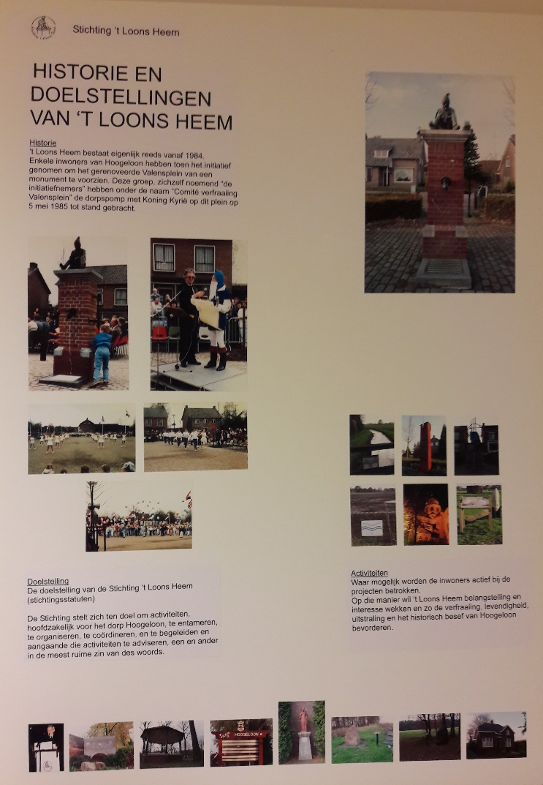
‘t Loons Heem bgv onthulling monument Coppens
Tentoonstelling 28-11-2008 in D’n Anloôp

Slide 3
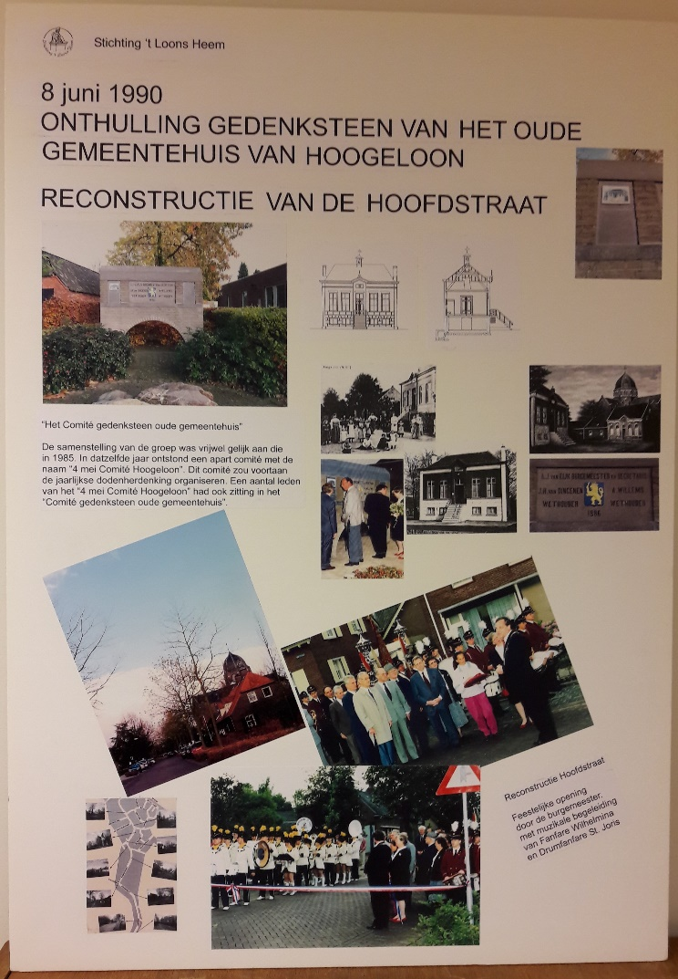
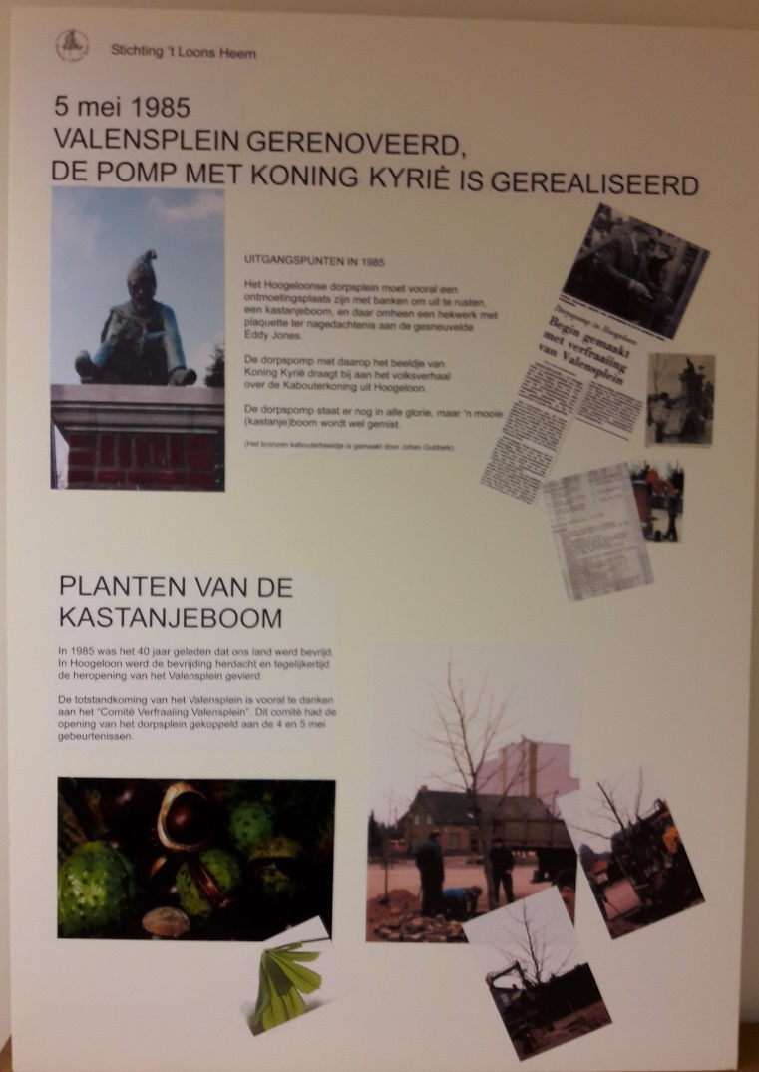
‘t Loons Heem bgv onthulling monument Coppens
Tentoonstelling 28-11-2008 in D’n Anloôp

Slide 4
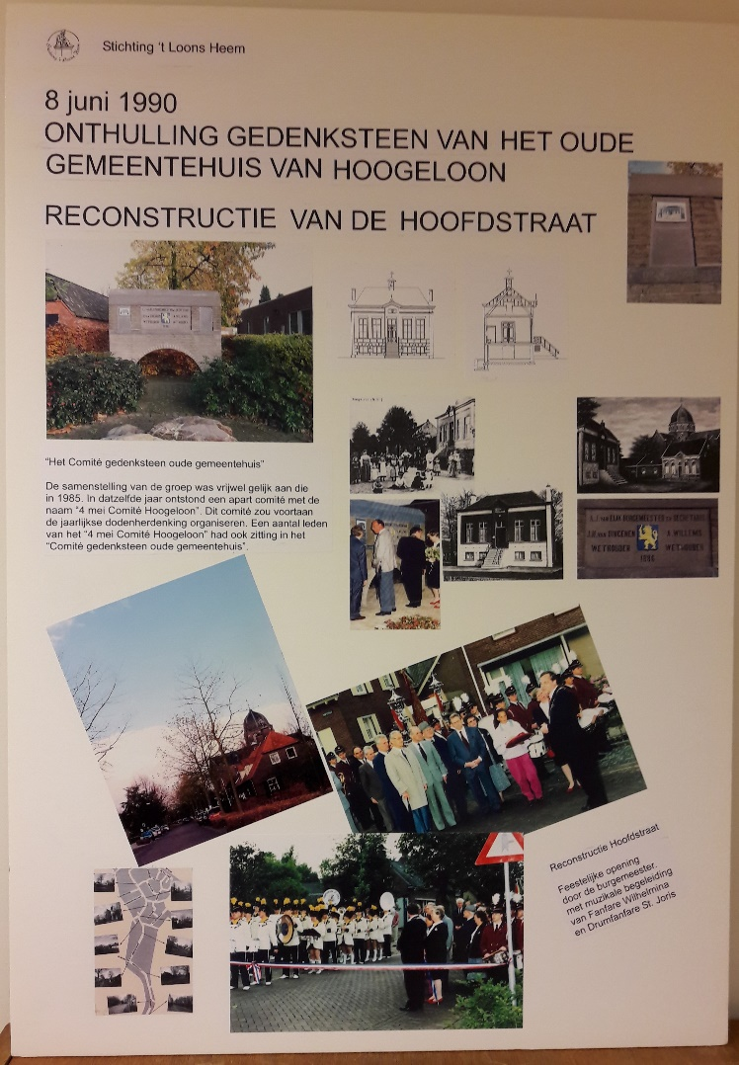
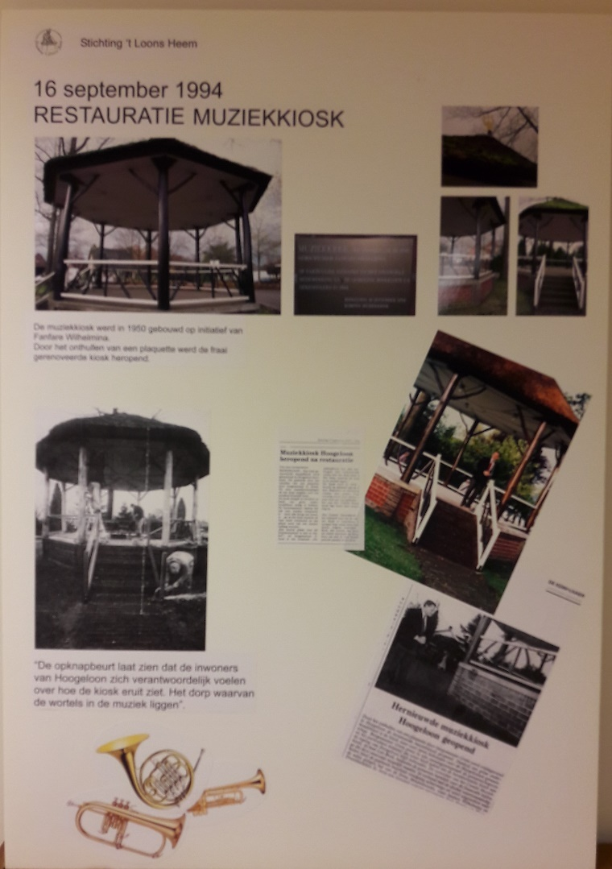
‘t Loons Heem bgv onthulling monument Coppens
Tentoonstelling 28-11-2008 in D’n Anloôp

Slide 5
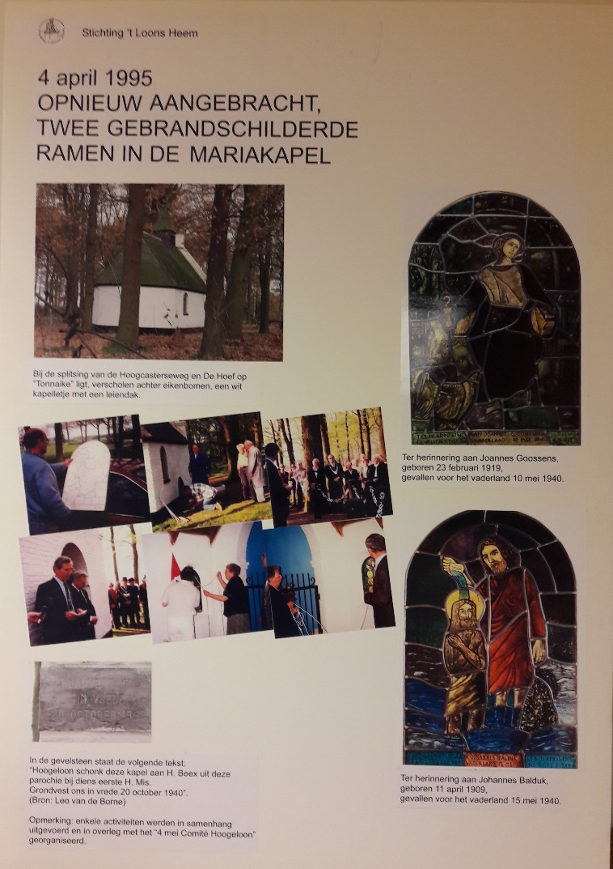
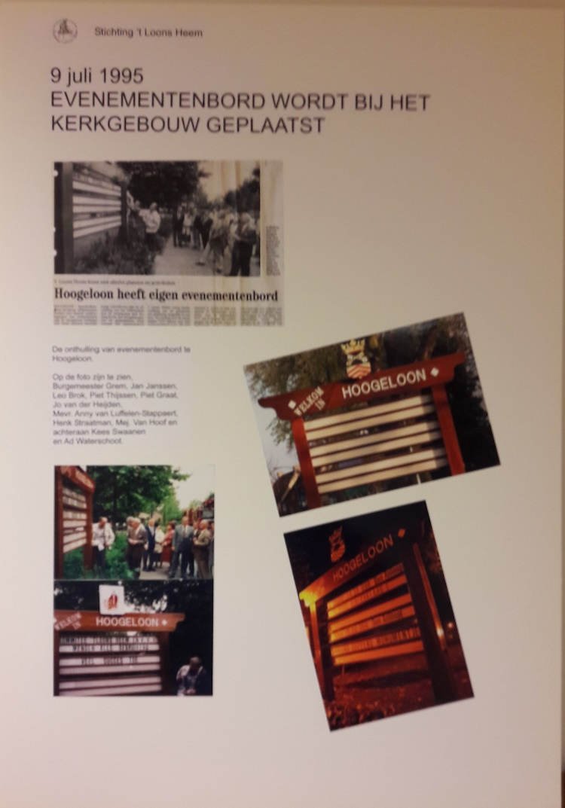
‘t Loons Heem bgv onthulling monument Coppens
Tentoonstelling 28-11-2008 in D’n Anloôp

Slide 6
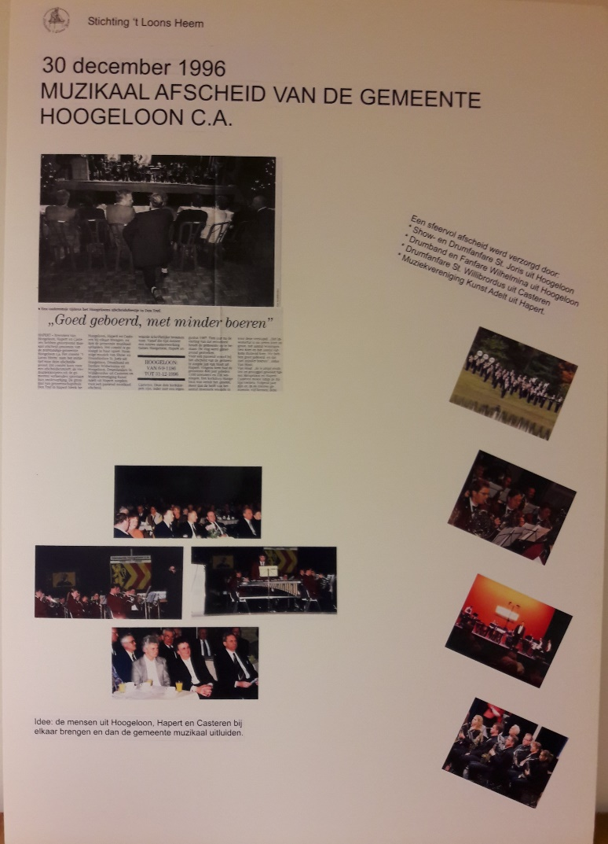
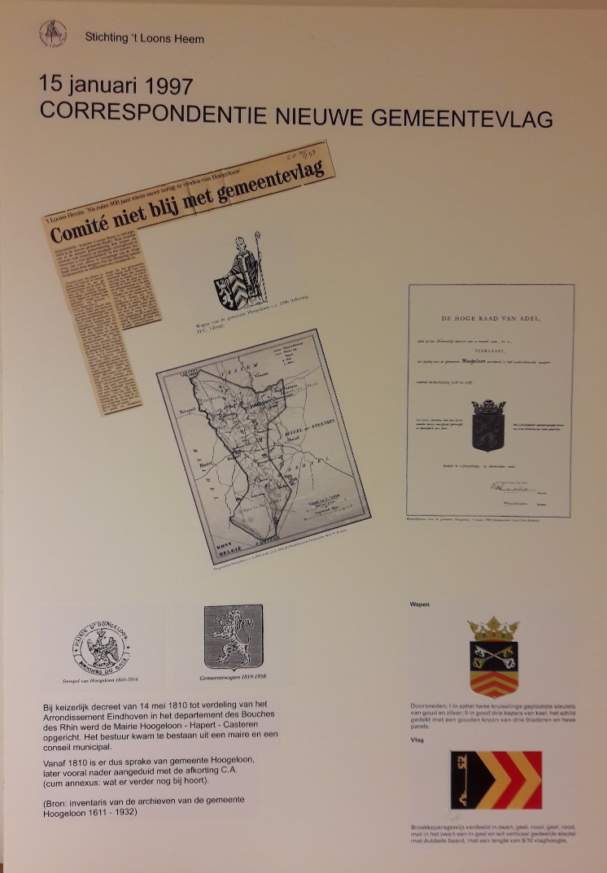
‘t Loons Heem bgv onthulling monument Coppens
Tentoonstelling 28-11-2008 in D’n Anloôp

Slide 7
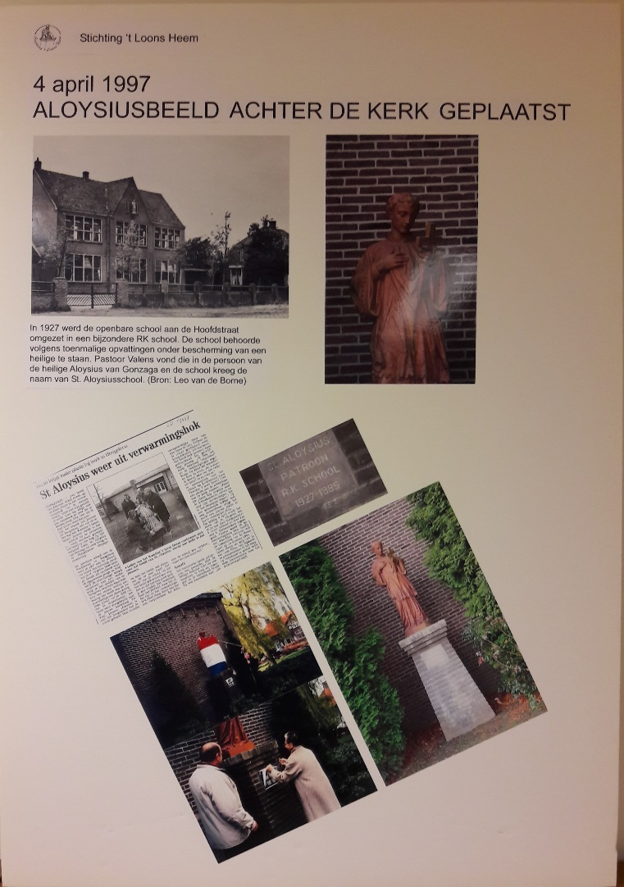
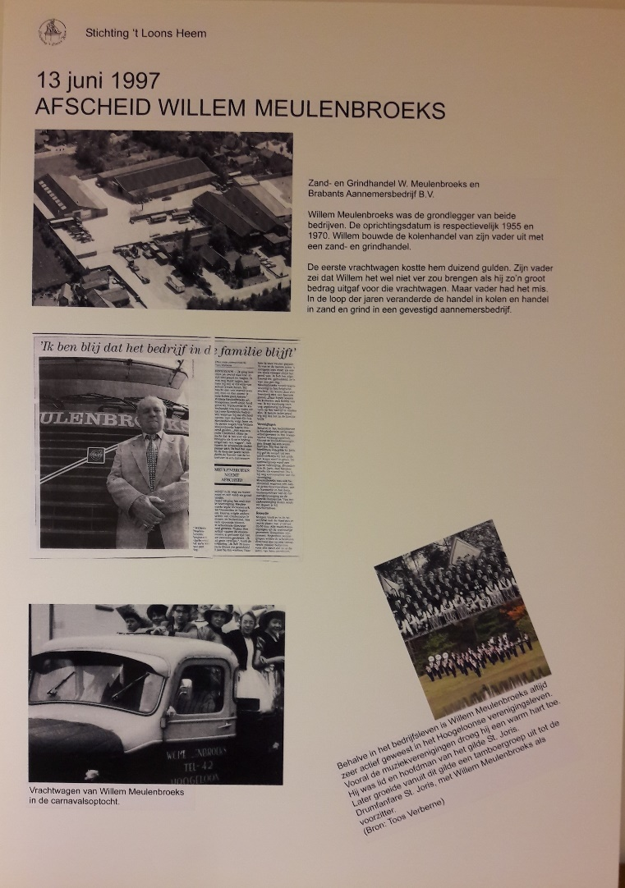
‘t Loons Heem bgv onthulling monument Coppens
Tentoonstelling 28-11-2008 in D’n Anloôp

Slide 8
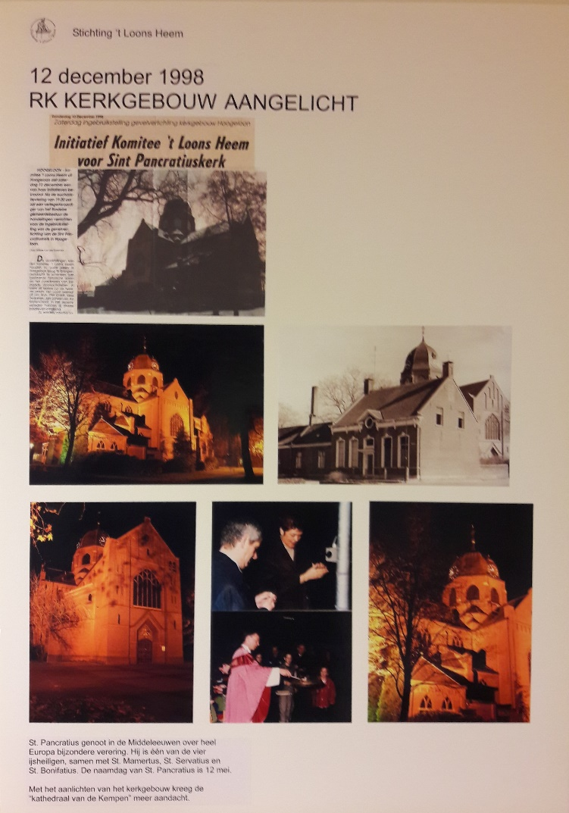
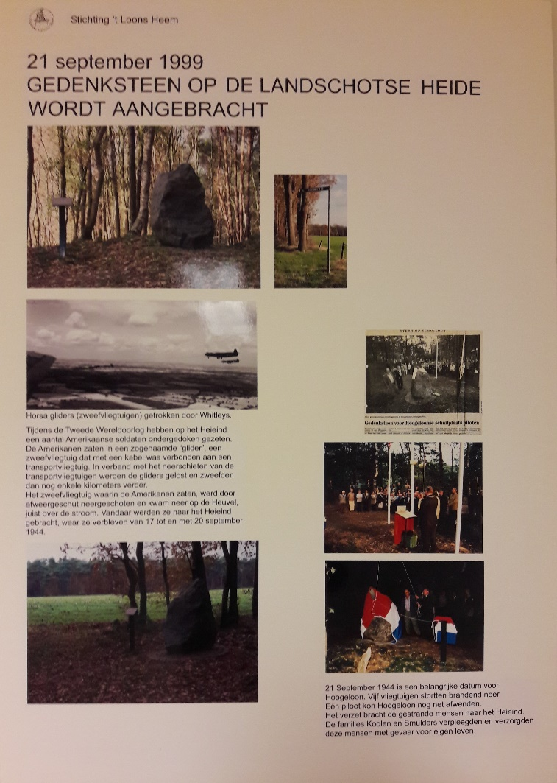
‘t Loons Heem bgv onthulling monument Coppens
Tentoonstelling 28-11-2008 in D’n Anloôp

Slide 9
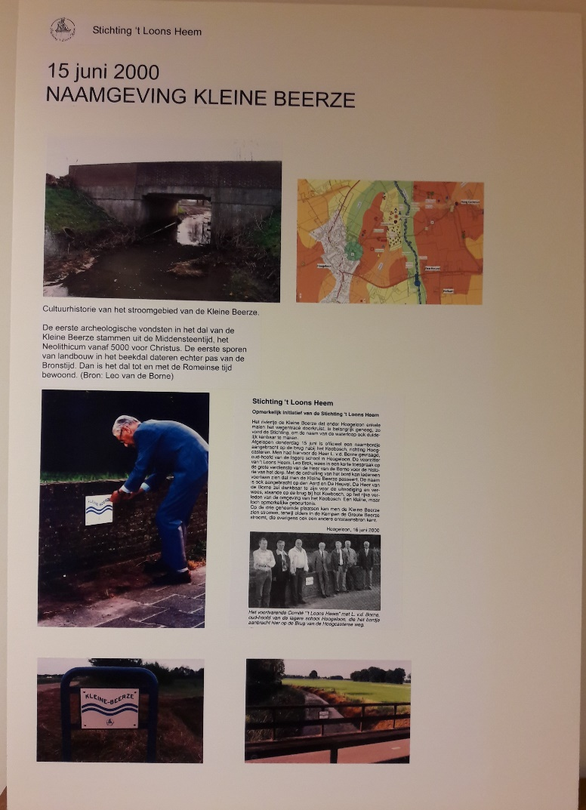
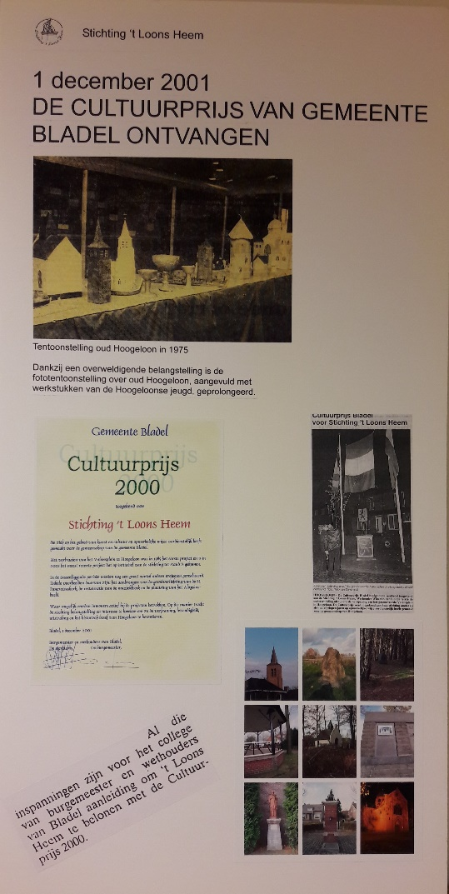
‘t Loons Heem bgv onthulling monument Coppens
Tentoonstelling 28-11-2008 in D’n Anloôp

Slide 10
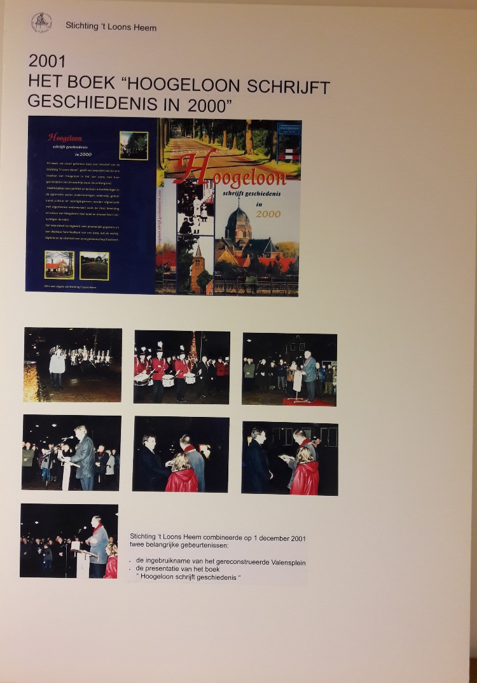
‘t Loons Heem bgv onthulling monument Coppens
Tentoonstelling 28-11-2008 in D’n Anloôp

Slide 11
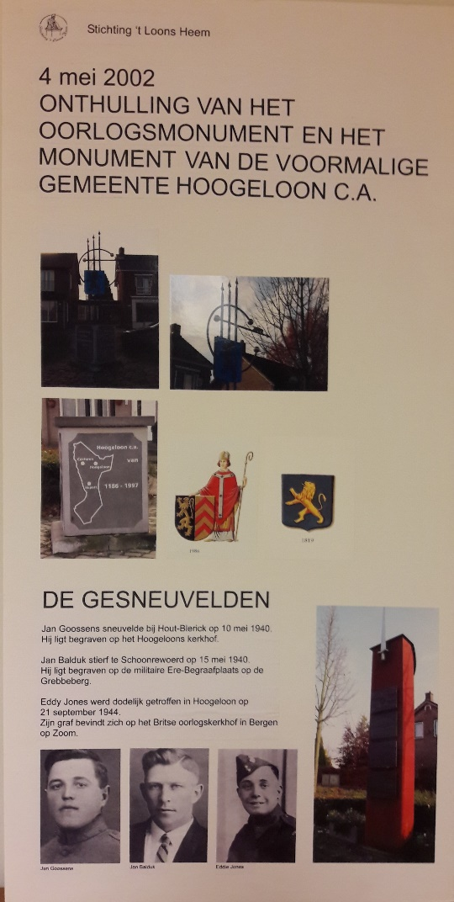
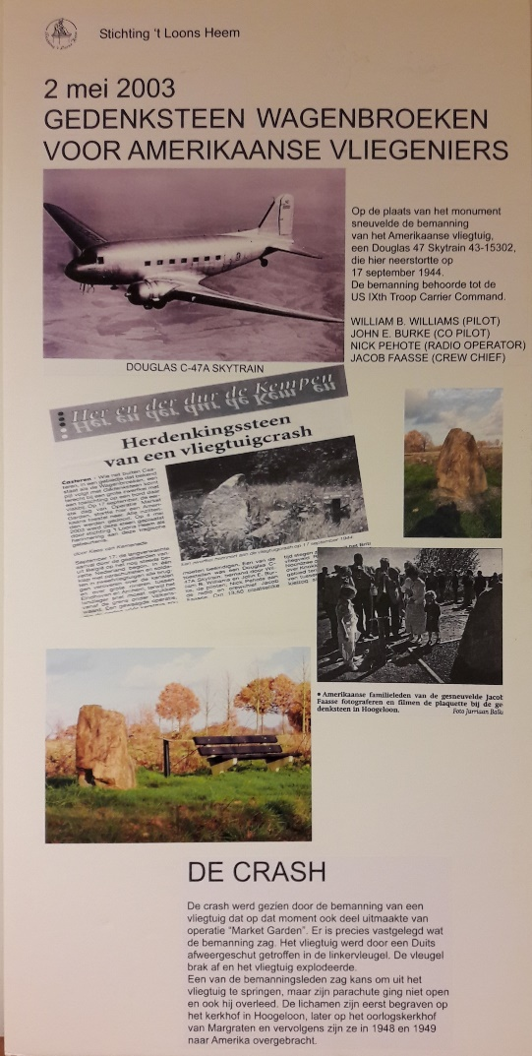
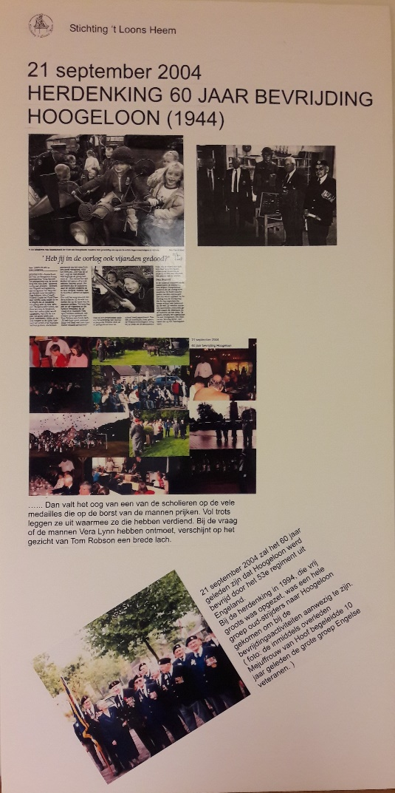
‘t Loons Heem bgv onthulling monument Coppens
Tentoonstelling 28-11-2008 in D’n Anloôp

Slide 12
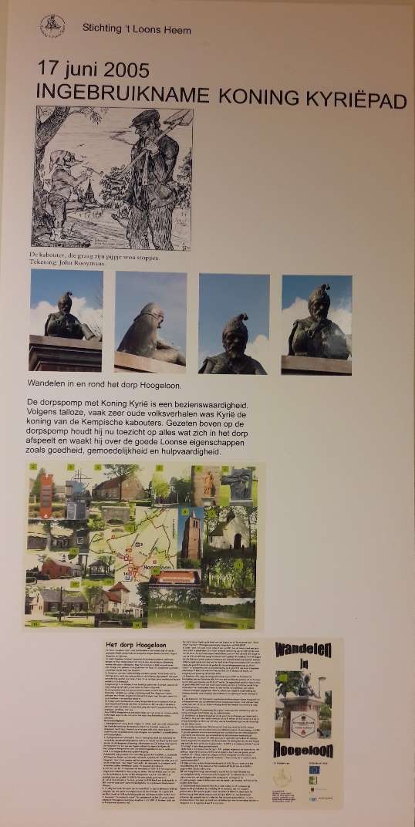
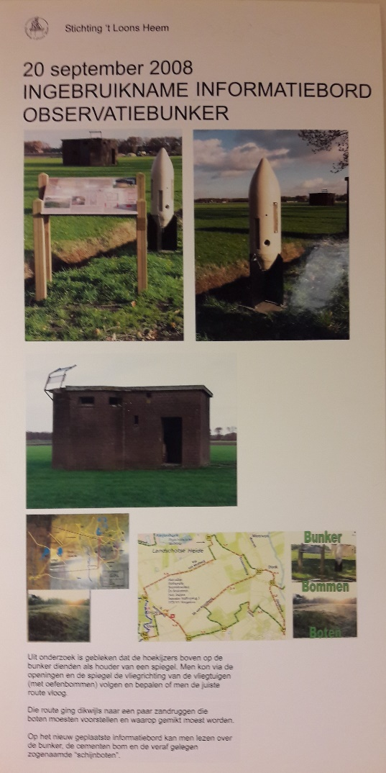
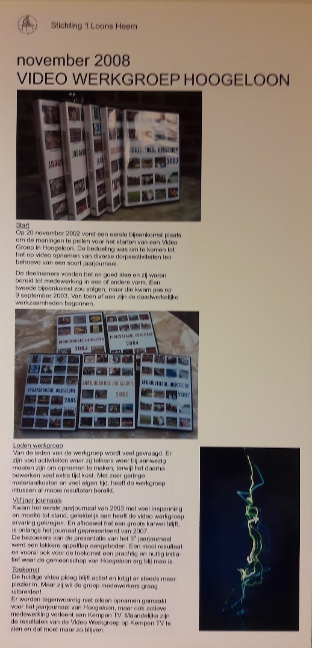
‘t Loons Heem bgv onthulling monument Coppens
Tentoonstelling 28-11-2008 in D’n Anloôp

Slide 13
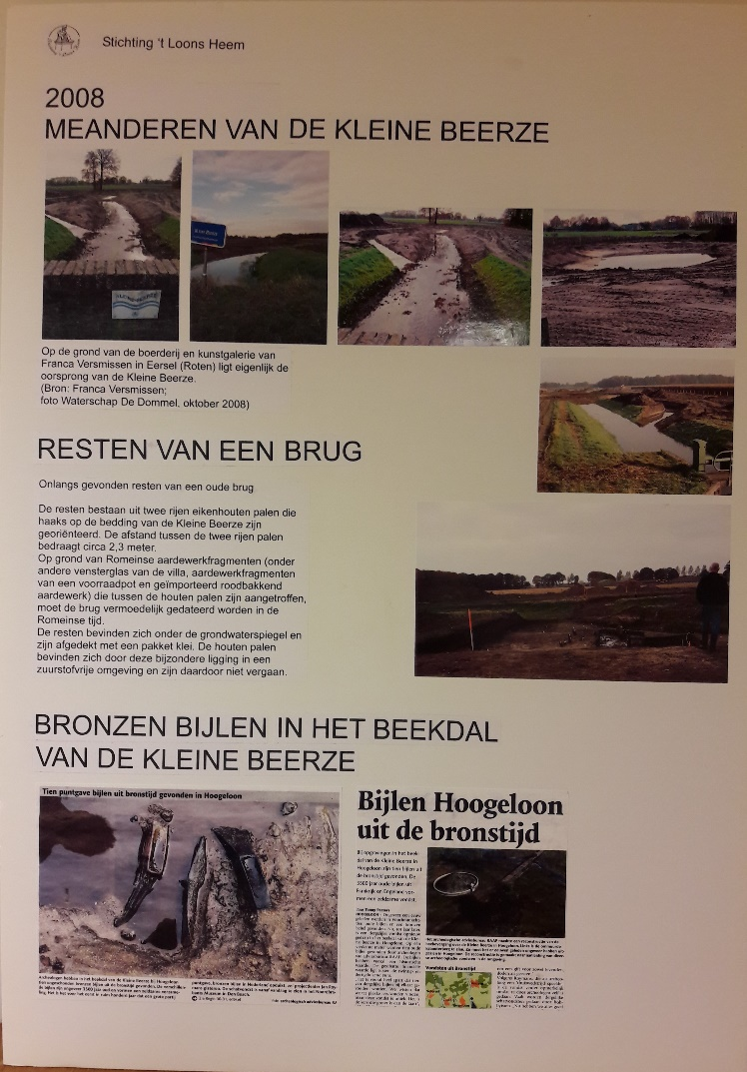
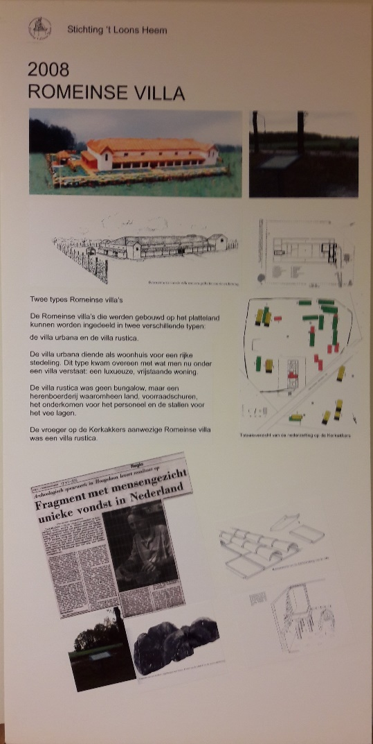
‘t Loons Heem bgv onthulling monument Coppens
Tentoonstelling 28-11-2008 in D’n Anloôp

Slide 14
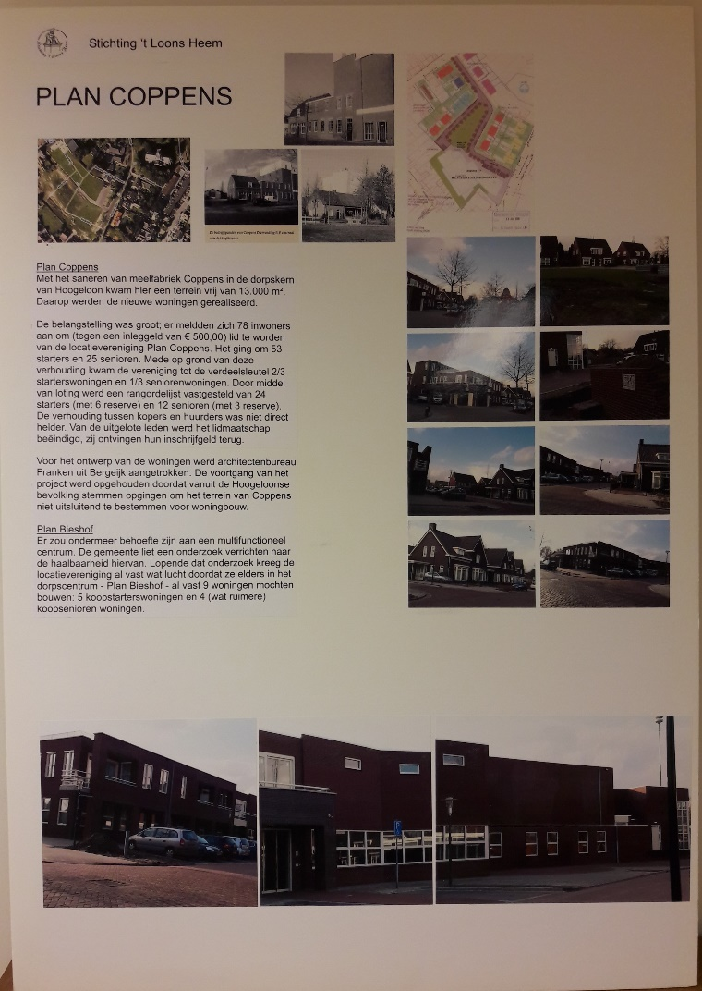
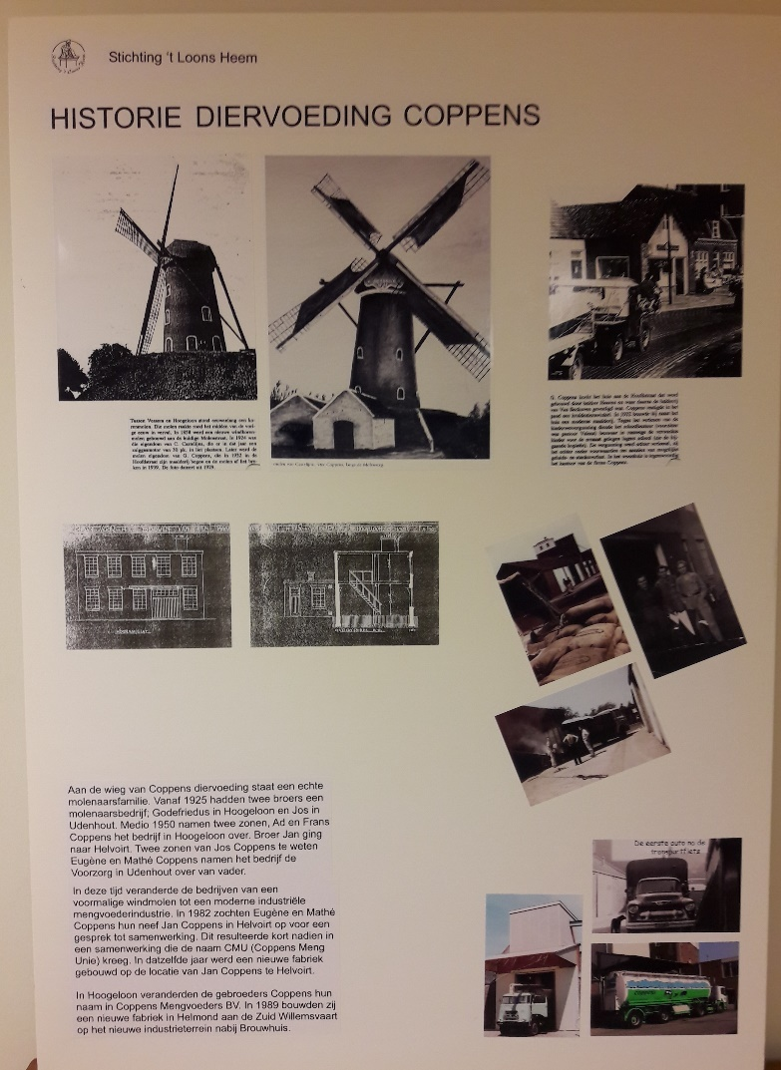
‘t Loons Heem bgv onthulling monument Coppens
Tentoonstelling 28-11-2008 in D’n Anloôp

Slide 15
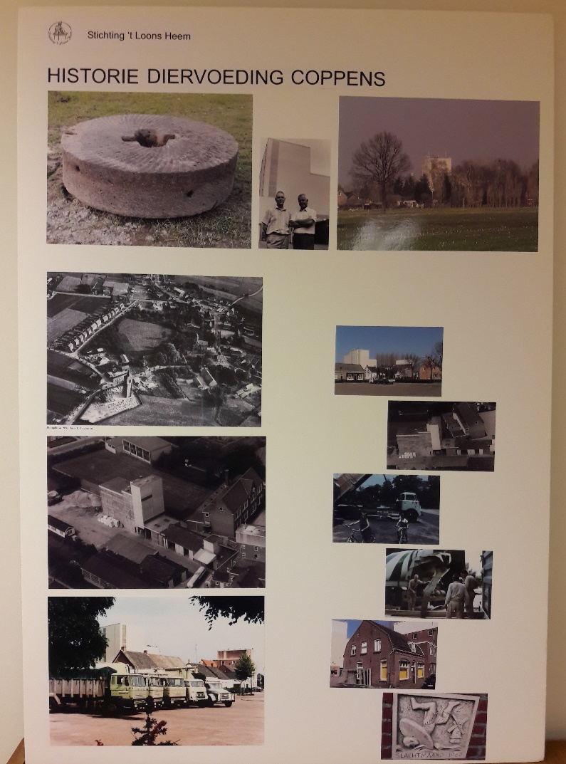
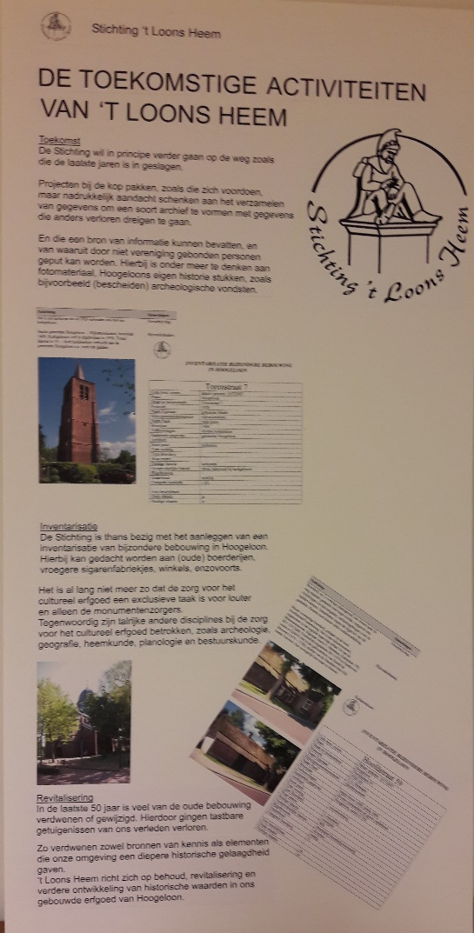
‘t Loons Heem bgv onthulling monument Coppens
Tentoonstelling 28-11-2008 in D’n Anloôp

Slide 16
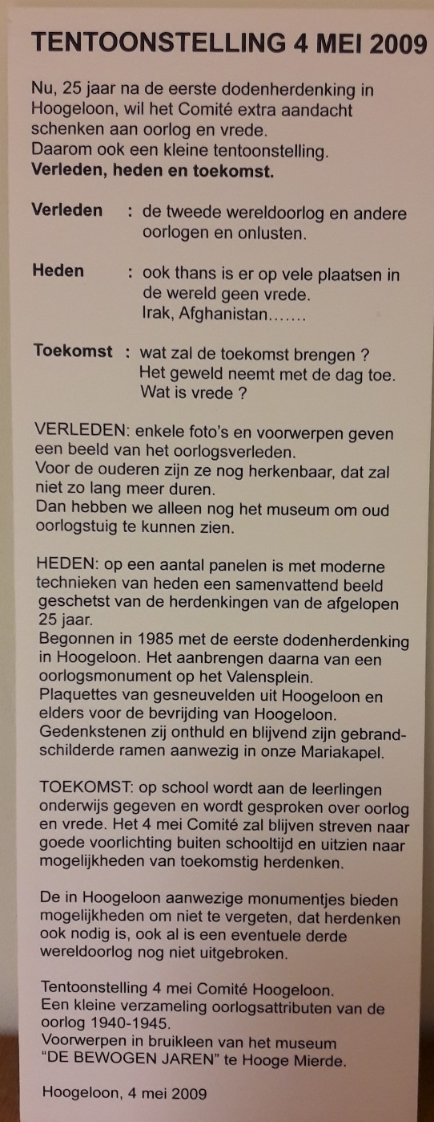
4 mei Comité 2009
In mei 2009 heeft het Comité 4 mei, 25 jaar ná de eerste 4-mei-viering, een tentoonstelling ingericht met o.a. een selektie uit de hiervoor getoonde platen.

